Slide 1

Maria Lucia Fattorelli
Universidade de Brasília
Brasília, 25 de novembro de 2016
O Sistema da Dívida no Brasil e na Grécia

Slide 2
PARADOXO BRASIL
9ª Maior Economia Mundial IMENSAS POTENCIALIDADES ABUNDÂNCIA Maior reserva de Nióbio do mundo Terceira maior reserva de petróleo Maior reserva de água potável do mundo Maior área agriculturável do mundo Riquezas minerais diversas e Terras Raras Riquezas biológicas: fauna e flora Extensão territorial e mesmo idioma Clima favorável, recorde de safra Potencial energético, industrial e comercial Riqueza humana e cultural Reservas Internacionais US$375 Bi R$ 1 Trilhão esterilizados no Banco Central R$ 480 bilhões de “sobra” em 2015 | CENÁRIO BRASIL 2015/2016 ESCASSEZ CRISES Econômica seletiva Desindustrialização Queda da atividade comercial Desemprego Perdas salariais Privatizações Encolhimento do PIB Social Política Ambiental AJUSTE FISCAL: Corte de investimentos e gastos sociais; aumento de tributos para a classe média e pobre; privatizações CRESCIMENTO ACELERADO DA DÍVIDA PÚBLICA = CRISE FISCAL
Notes:
Suspensão pagamento encargos aos rentistas (Bonos Global 2012 e 2030) desde novembro/2008
Proposta soberana de recompra do restante da dívida por no máximo 30% de seu valor nominal
The Economist (23/04/2009): “Sr. Correa parece ser incorruptível (...) gasto público cresceu 71% em 2008, resultado de investimentos em escolas e hospitais”
ESTA É A PROVA DA VIABILIDADE POLÍTICA DA AUDITORIA DA DÍVIDA
ENQUANTO ISSO, O GOVERNO BRASILEIRO RECOMPRA TÍTULOS DA DÍVIDA EXTERNA A 130% DO VALOR DE FACE, EM MÉDIA

Slide 3
Fonte: Banco Central - Nota para a Imprensa - Política Fiscal - Quadro 35.

Slide 4
Década de 70:
dívida da ditadura
Década de 80:
Elevação ilegal das taxas de juros
Estatização de dívidas privadas
Década de 90:
Plano
Brady
Pagamento antecipado ao FMI e resgates com ágio
Fonte: Banco Central - Nota para a Imprensa - Setor Externo - Quadro 51 e Séries Temporais - BC

Slide 5
Qual tem sido o papel da dívida pública?
Historicamente, não tem funcionado como instrumento de financiamento:
“dívida” herdada de Portugal: o dinheiro nunca chegou aqui
Auditoria feita por Getúlio Vargas provou que apenas 40% do estoque estava documentado por contratos
Década de 70: contratos disponibilizados à CPI (2009/2010) não comprovam nem 20% da evolução do estoque da dívida externa com bancos privados internacionais nessa fase da Ditadura Militar
Década de 80: dívidas do setor privado (nacional e internacional instalado no país) foram transferidas a cargo do Banco Central do Brasil
1992: Suspeita de prescrição
1994: Plano Brady em Luxemburgo
Utilização dos títulos Brady como moeda para comprar empresas privatizadas
Trocas sucessivas e transformações de dívida externa em interna
Juros elevadíssimos e mecanismos financeiros que geram dívida: remuneração sobra caixa dos bancos, swap cambial, contabilização de juros como se fosse amortização, anatocismo, prejuízos do Banco Central...
Notes:
Suspensão pagamento encargos aos rentistas (Bonos Global 2012 e 2030) desde novembro/2008
Proposta soberana de recompra do restante da dívida por no máximo 30% de seu valor nominal
The Economist (23/04/2009): “Sr. Correa parece ser incorruptível (...) gasto público cresceu 71% em 2008, resultado de investimentos em escolas e hospitais”
ESTA É A PROVA DA VIABILIDADE POLÍTICA DA AUDITORIA DA DÍVIDA
ENQUANTO ISSO, O GOVERNO BRASILEIRO RECOMPRA TÍTULOS DA DÍVIDA EXTERNA A 130% DO VALOR DE FACE, EM MÉDIA

Slide 6
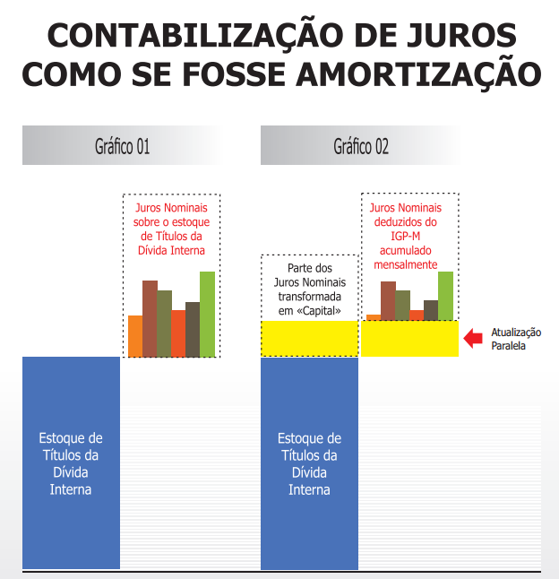
INCONSTITUCIONALIDADES
DENUNCIADAS
PELA CPI DA DÍVIDA PÚBLICA
JUROS
MASCARADOS DE
AMORTIZAÇÃO
CRESCIMENTO EXPONENCIAL DA DÍVIDA
FERE O ART. 167, III, DA CONSTITUIÇÃO
PEC 55 burla esse dispositivo
https://goo.gl/7sPvEB

Slide 7
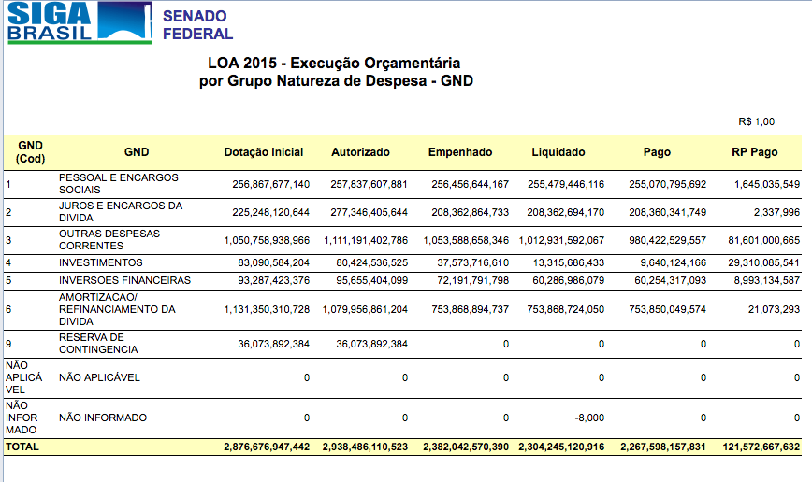
É evidente a contabilização de juros como se fosse amortização

Slide 8


DÍVIDA INTERNA NÃO ESTÁ SENDO AMORTIZADA NEM ROLADA
DÍVIDA INTERNA CRESCEU 732 BILHÕES em 11 meses de 2015
Qual é a contrapartida dessa dívida?

Slide 9
O que explica o crescimento da dívida ?
Elevadíssimas taxas de juros: praticadas sem justificativa técnica, jurídica, econômica ou política, configurando-se uma transferência de renda e receita ao setor financeiro privado;
A ilegal prática do anatocismo: incidência contínua de juros sobre juros, que promove a multiplicação da dívida por ela mesma;
A irregular contabilização de juros como se fosse amortização da dívida, burlando-se o artigo 167, III, da Constituição Federal
As escandalosas operações de swap cambial realizadas pelo Banco Central, que correspondem à garantia do risco de variação do dólar paga pelo BC principalmente aos bancos e a grandes empresas nacionais e estrangeiras, provocando prejuízo de centenas de bilhões em 2014/2015;
Remuneração da sobra do caixa dos bancos por meio das “operações compromissadas”, realizadas pelo BC com os bancos, sem a devida transparência. Estima-se gasto de pelo menos R$200 bilhões em 2015.
O ajuste fiscal e os cortes devem ser feitos nos juros abusivos
“O Banco Central está suicidando o Brasil”
http://www.gazetadopovo.com.br/opiniao/artigos/o-banco-central-esta-suicidando-o-brasil-dh5s162swds5080e0d20jsmpc
Notes:
Suspensão pagamento encargos aos rentistas (Bonos Global 2012 e 2030) desde novembro/2008
Proposta soberana de recompra do restante da dívida por no máximo 30% de seu valor nominal
The Economist (23/04/2009): “Sr. Correa parece ser incorruptível (...) gasto público cresceu 71% em 2008, resultado de investimentos em escolas e hospitais”
ESTA É A PROVA DA VIABILIDADE POLÍTICA DA AUDITORIA DA DÍVIDA
ENQUANTO ISSO, O GOVERNO BRASILEIRO RECOMPRA TÍTULOS DA DÍVIDA EXTERNA A 130% DO VALOR DE FACE, EM MÉDIA

Slide 10
O problema da dívida não está nos gastos primários
No período de 2003 a 2015, acumulamos “superávit primário” de R$ 824 bilhões, ou seja, as receitas “primárias” (constituídas principalmente pela arrecadação de tributos) foram muito superiores aos gastos sociais, tendo essa montanha de dinheiro sido reservada para o pagamento da questionável dívida pública. Apesar do contínuo corte de investimentos sociais imprescindíveis à população, a dívida pública se multiplicou, no mesmo período, de R$ 839 bilhões ao final de 2002 para quase R$ 4 TRILHÕES ao final de 2015.
A contínua geração de “dívida pública” devido aos prejuízos do BC, juros elevadíssimos, swap cambial, remuneração da sobra de caixa, emissão de dívida para pagar juros etc. aliado à queda de arrecadação devido a desonerações, falta de investimento na administração tributária e modelo tributário regressivo levam ao descompasso fiscal.
Fonte: http://www.bcb.gov.br/htms/infecon/seriehistdivliq-p.asp
Fonte: http://www.bcb.gov.br/ftp/notaecon/ni201609pfp.zip , Tabela 36
Notes:
Suspensão pagamento encargos aos rentistas (Bonos Global 2012 e 2030) desde novembro/2008
Proposta soberana de recompra do restante da dívida por no máximo 30% de seu valor nominal
The Economist (23/04/2009): “Sr. Correa parece ser incorruptível (...) gasto público cresceu 71% em 2008, resultado de investimentos em escolas e hospitais”
ESTA É A PROVA DA VIABILIDADE POLÍTICA DA AUDITORIA DA DÍVIDA
ENQUANTO ISSO, O GOVERNO BRASILEIRO RECOMPRA TÍTULOS DA DÍVIDA EXTERNA A 130% DO VALOR DE FACE, EM MÉDIA

Slide 11
Crise Fiscal tem sido a justificativa para projetos que cortam direitos sociais para destinar recursos para a dívida
PEC 241/2016 (PEC 55 no Senado): congela por 20 anos as despesas primárias para destinar recursos para a dívida e para empresas estatais não dependentes (goo.gl/YmMe8m e https://goo.gl/B2L1pT )
PLP 257/2016 (PL 54 no Senado): desmonte do estado brasileiro para servir ao pagamento da dívida (http://goo.gl/yCCpue)
PEC 143/2015 e 31/2016: aumento da DRU para 30% e criação da DREM, representam a morte do SUS (http://goo.gl/3X9LVf)
Propostas de contrarreforma da Previdência: aumenta idade para aposentadoria e subtrai direitos (http://goo.gl/uu9Opc) e Trabalhista
Reforma Administrativa: Lei 13341/2016
PRIVATIZAÇÕES: LEI 13334/2016

Slide 12
PEC 55 (PEC 241)
Institui Novo Regime Fiscal para vigorar por vinte anos
Estabelece TETO somente para as DESPESAS PRIMÁRIAS, que ficarão congeladas, disputando recursos sob esse teto durante 20 anos!
DESPESAS FINANCEIRAS, que já consomem quase a metade do orçamento federal todo ano, ficarão com toda a sobra de recursos
A PEC 55 VISA PRIVILEGIAR O SETOR FINANCEIRO

Slide 13
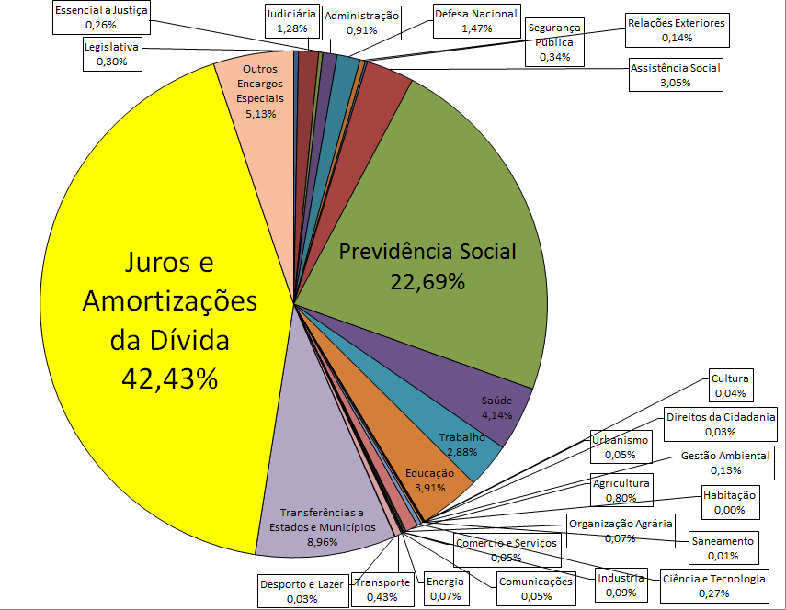
PEC 55 irá aumentar a gastança financeira
PEC 55 provocará incremento ainda maior dos gastos com juros e amortizações da dívida, em detrimento de todas as despesas primárias, que ficarão congeladas por 20 anos!
A Previdência é o foco primordial do mercado financeiro

Slide 14
Orçamento Geral da União 2015 (Executado) Total = R$ 2,268 trilhão
Fonte: SIAFI Elaboração: AUDITORIA CIDADÃ DA DÍVIDA

Slide 15
PEC 55
NÃO ENFRENTA AS VERDADEIRAS AMARRAS QUE IMPEDEM O DESENVOLVIMENTO SOCIOECONOMICO NO BRASIL
MODELO ECONÔMICO VOLTADO PARA METAS ESTÉREIS
MODELO TRIBUTÁRIO INJUSTO E REGRESSIVO
POLÍTICA MONETÁRIA SUICIDA: JUROS EXTORSIVOS (sobre dívida nunca auditada, sobre a qual recaem graves indícios de ilegalidade, ilegitimidade e até fraudes) E RESTRIÇÃO BRUTAL DA BASE MONETÁRIA
ESCASSEZ DE INVESTIMENTOS ESTRUTURANTES: EDUCAÇÃO, CIÊNCIA E TECNOLOGIA, SAÚDE, INFRAESTRUTURA, REFORMA AGRÁRIA, etc.
EXPLORAÇÃO MINERAL PREDATÓRIA

Slide 16
INÚMERAS MANIFESTAÇÕES CONTRA A PEC
Nota da CNBB sobre a PEC 241 https://goo.gl/OmASvH
A PEC 241 é injusta e seletiva. Ela elege, para pagar a conta do descontrole dos gastos, os trabalhadores e os pobres, ou seja, aqueles que mais precisam do Estado para que seus direitos constitucionais sejam garantidos. Além disso, beneficia os detentores do capital financeiro, quando não coloca teto para o pagamento de juros, não taxa grandes fortunas e não propõe auditar a dívida pública.
COFECON diz NÃO à PEC 55 https://goo.gl/nF4lSR
Contudo, em lugar deste debate, adota-se o caminho mais fácil, jogando o ônus nos ombros dos mais pobres. Dessa forma, o governo traça um falso diagnóstico, identificando uma suposta e inexistente gastança do setor público, em particular em relação às despesas com saúde, educação, previdência e assistência social, responsabilizando-as pelo aumento do déficit público, omitindo-se as efetivas razões, que são os gastos com juros da dívida pública (responsáveis por 80% do déficit nominal), as excessivas renúncias fiscais, o baixo nível de combate à sonegação fiscal, a frustração da receita e o elevado grau de corrupção.

Slide 17
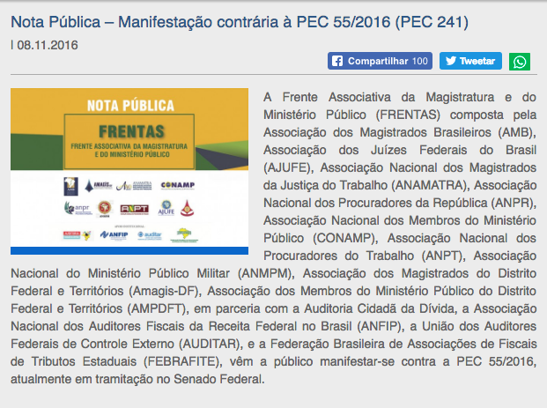
Nota da FRENTAS contrária à PEC 55 https://goo.gl/DYaXHD

Slide 18
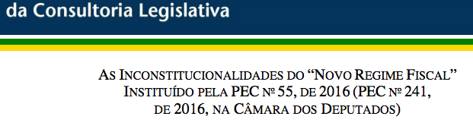
SENADO ESTÁ SURDO À CONSULTORIA ?
- Nota da CNBB sobre a PEC 241 (PEC 55/2016 no Senado)
https://goo.gl/t4S82D
Viola Cláusulas Pétreas da Constituição Federal
Viola o Princípio da Separação dos Poderes
Viola o Princípio da Segurança Jurídica
Viola o Princípio da Razoabilidade e os subprincípios da Proporcionalidade; Adequação ou Idoneidade; da Necessidade ou Exigibilidade
Violação ao voto direto, secreto, universal e periódico
Viola o princípio da intranscendência da pena em sua dimensão institucional
Viola o princípio da vedação ao retrocesso social

Slide 19
SENADO ESTÁ SURDO A DENÚNCIAS ?
DENÚNCIA apresentada pela Auditoria Cidadã da Dívida https://goo.gl/u38SeQ
BURLA ao Art. 167, III, da Constituição
Inviabilização ao cumprimento dos objetivos fundamentais da República previsto no Art. 3º da Constituição
Inviabilização ao cumprimento dos direitos sociais previstos no Art. 6º da Constituição
- Nota da CNBB sobre a PEC 241 (PEC 55/2016 no Senado)
Inviabilização ao cumprimento do disposto no Art. 208 da Constituição relativo ao Dever do Estado com a Educação
Inviabilização ao cumprimento do disposto no Art. 212 da Constituição
Inviabilização ao cumprimento do disposto no Art. 196, relativamente ao Dever do Estado com a Saúde
Favorecimento a esquema fraudulento que envolve estatais não dependentes

Slide 20
O objetivo da PEC 55 é aumentar a destinação de recursos para o setor financeiro
EXPOSIÇÃO DE MOTIVOS:
“...Torna-se, portanto, necessário estabilizar o crescimento da despesa primária, como instrumento para conter a expansão da dívida pública. Esse é o objetivo desta Proposta de Emenda à Constituição...”
TETO para despesas PRIMÁRIAS por 20 anos!
Liberdade Total, SEM TETO e SEM LIMITES, para:
    Juros e encargos da Dívida Pública
    Empresas Estatais não dependentes

Slide 21
PEC 55 alimenta novos esquemas de GERAÇÃO DE DÍVIDA https://goo.gl/OmtPZ4
  ILUSÃO: venda, cessão ou novação de “Dívida Ativa” podre que na verdade não sai do lugar
  CRIAÇÃO DE EMPRESAS ESTATAIS NÃO DEPENDENTES
  EMISSÃO DE DEBÊNTURES: papel financeiro NOVO vendido a investidores privilegiados com desconto de até 60% e juros de 20% ou mais sobre o valor de face
  Imenso dano ao erário = geração de obrigação onerosa = DÍVIDA SEM CONTRAPARTIDA ALGUMA
PEC 241: teto para investimentos sociais essenciais e garantia de recurso para esquema fraudulento que o PLS 204/2016 o PLP 181/2015 e PL 3337/2015 visam “legalizar”
http://goo.gl/YmMe8m

Slide 22
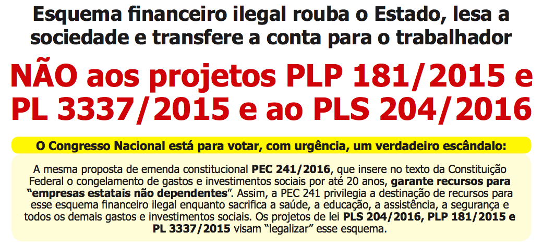
PEC 55: Favorecimento a esquema financeiro fraudulento
“§ 6º Não se incluem na base de cálculo e nos limites estabelecidos neste artigo:
(...)
IV - despesas com aumento de capital de empresas estatais não dependentes.”

Slide 23






COMO FUNCIONA O ESQUEMA?
ENTE FEDERADO
Estado ou Município
⇧
⇧
ESTATAL NÃO DEPENDENTE
Pessoa jurídica de direito privado
⇧
⇧
INVESTIDOR
PRIVILEGIADO

Slide 24

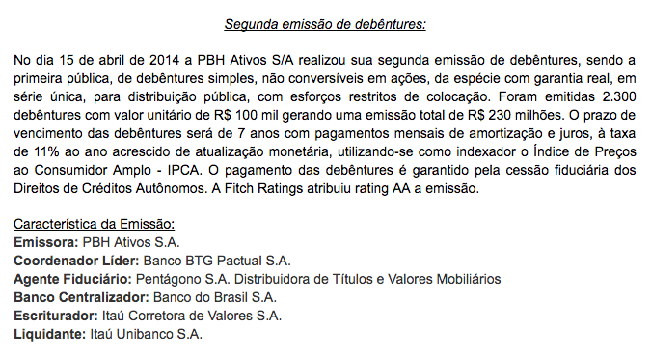
Como o esquema está funcionando em Belo Horizonte
Debêntures pagam juros exorbitantes: IPCA + 11%
Criada por Lei Municipal com Capital de R$100 mil

Slide 25

Entes Federados proporcionam GARANTIA
O que está sendo cedido
pelo ente público para as
estatais não dependentes que emitem debêntures
é simplesmente a garantia pública
em valor equivalente aos créditos inscritos ou não em dívida ativa.
O ente público recebe debêntures subordinadas para documentar essa garantia concedida.
  Geração de DÍVIDA PÚBLICA
  Aprofundamento da Financeirização

Slide 26
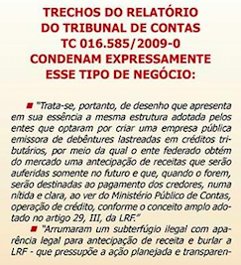
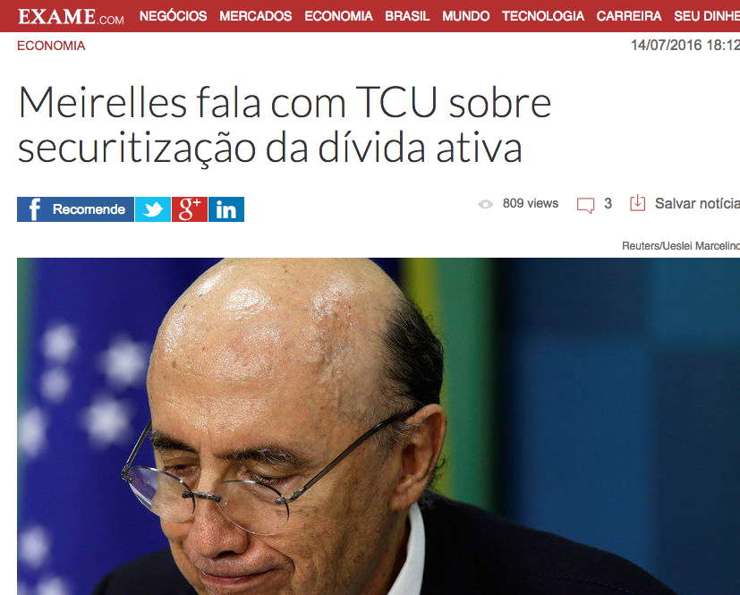
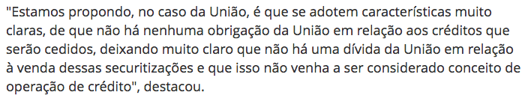
NEGÓCIO ILEGAL
X

Slide 27
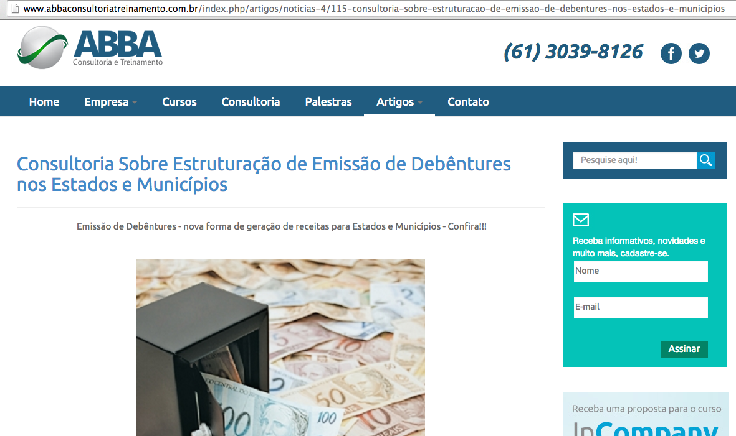
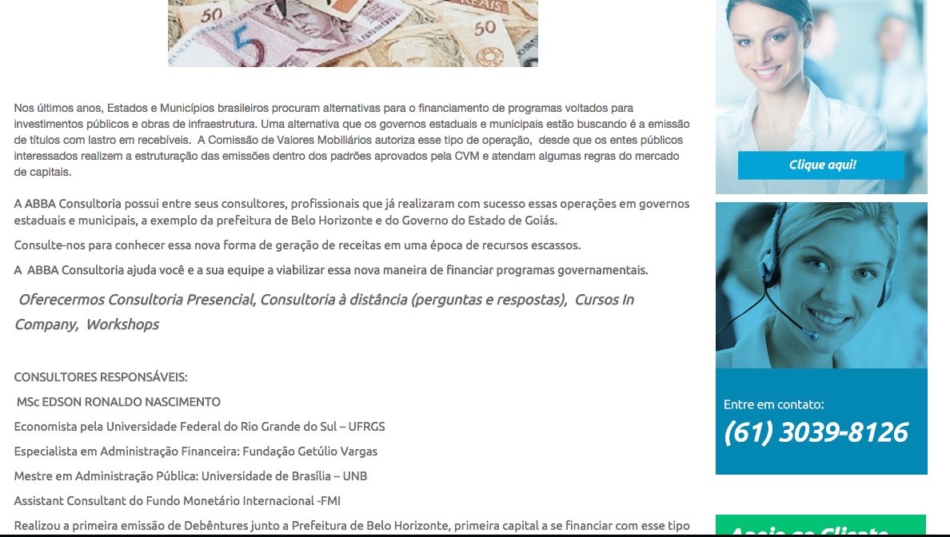
CONSULTORIAS PRIVADAS SOBRE SECURITIZAÇÃO
EXPERTISE
DO FMI
Semelhança com a empresa EFSF, sediada em Luxemburgo, paraíso fiscal na Europa, criada por imposição do FMI

Slide 28
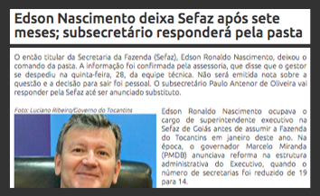
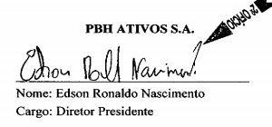
COMO O ESQUEMA SE ALASTRA
Edson Ronaldo do Nascimento
Consultor responsável da ABBA
Presidente da PBH Ativos S/A (Empresa não dependente do Município de Belo Horizonte)
Superintende da Fazenda de Goiás
Secretário de Fazenda de Tocantins
Consultor Assistente do FMI
Cargos no DF e STN
A MESMA PESSOA
Vende consultoria
Preside estatal não dependente criada conforme sua consultoria
Ocupa cargos em Estados onde estão sendo criadas estatais não dependentes conforme sua consultoria
CONSULTORIAS PRIVADAS =
CONFLITO DE INTERESSES

Slide 29
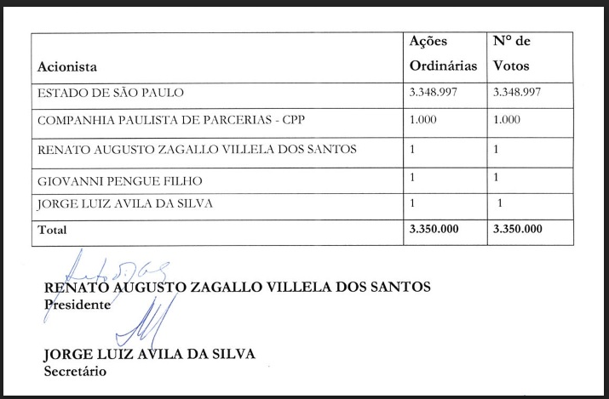
COMO O ESQUEMA SE ALASTRA: CONFLITO DE INTERESSES
Renato Villela
Sócio da CPSEC (Empresa não dependente do Estado de São Paulo)
Diretor da CPP (Empresa Acionista da CPSEC)
Secretário de Fazenda do Estado de São Paulo

Slide 30
Evidência revelada pela Auditoria Cidadã
“SISTEMA DA DÍVIDA”
Utilização do endividamento como mecanismo de subtração de recursos e não para o financiamento dos Estados
Se reproduz internacionalmente e internamente, em âmbito dos estados e municípios: CRISE EM DIVERSOS ENTES FEDERADOS BRASILEIROS
Dívidas sem
contrapartida
Maior beneficiário:
Setor financeiro
Mecanismos que Geram Dívida
Interferência do FMI
Privilégios Legais, Políticos, Financeiros e Econômicos
Influência do Poder Financeiro
Salvamento Bancário
Sistema da Dívida
Notes:
Suspensão pagamento encargos aos rentistas (Bonos Global 2012 e 2030) desde novembro/2008
Proposta soberana de recompra do restante da dívida por no máximo 30% de seu valor nominal
The Economist (23/04/2009): “Sr. Correa parece ser incorruptível (...) gasto público cresceu 71% em 2008, resultado de investimentos em escolas e hospitais”
ESTA É A PROVA DA VIABILIDADE POLÍTICA DA AUDITORIA DA DÍVIDA
ENQUANTO ISSO, O GOVERNO BRASILEIRO RECOMPRA TÍTULOS DA DÍVIDA EXTERNA A 130% DO VALOR DE FACE, EM MÉDIA

Slide 31

“Sistema da Dívida”
Como opera
Modelo Econômico
Privilégios Financeiros
Sistema Legal
Sistema Político
Corrupção
Grande Mídia
Organismos Internacionais
Dominação financeira e graves consequências sociais
Notes:
Suspensão pagamento encargos aos rentistas (Bonos Global 2012 e 2030) desde novembro/2008
Proposta soberana de recompra do restante da dívida por no máximo 30% de seu valor nominal
The Economist (23/04/2009): “Sr. Correa parece ser incorruptível (...) gasto público cresceu 71% em 2008, resultado de investimentos em escolas e hospitais”
ESTA É A PROVA DA VIABILIDADE POLÍTICA DA AUDITORIA DA DÍVIDA
ENQUANTO ISSO, O GOVERNO BRASILEIRO RECOMPRA TÍTULOS DA DÍVIDA EXTERNA A 130% DO VALOR DE FACE, EM MÉDIA

Slide 32


Quem ganha?
  Fonte: http://www4.bcb.gov.br/top50/port/top50.asp

Slide 33
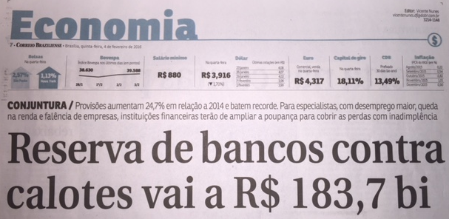
Em 2015, apesar da desindustrialização, da queda no comércio, do desemprego e da retração do PIB em quase 4% o LUCRO DOS BANCOS foi 20% superior ao de 2014, e teria sido 300% maior não fossem as exageradas provisões que reduzem seus lucros tributáveis:

Slide 34
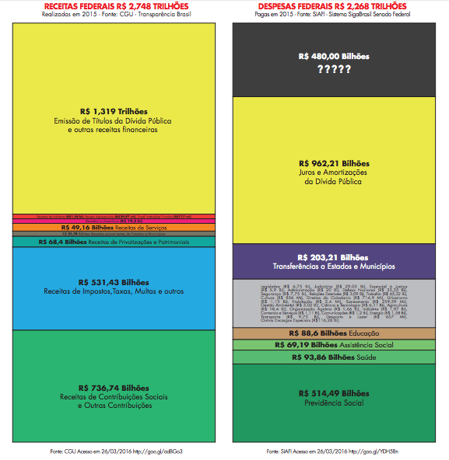
QUANDO COMPUTADAS TODAS AS CONTAS NÃO HÁ DEFICIT
SOBRARAM R$ 480 bilhões em 2015
Juros e amortizações da dívida: gasto mais relevante (42,43%)
Dívida consumiu não somente receitas financeiras, mas também outras receitas orçamentárias, retirando recursos de áreas essenciais

Slide 35
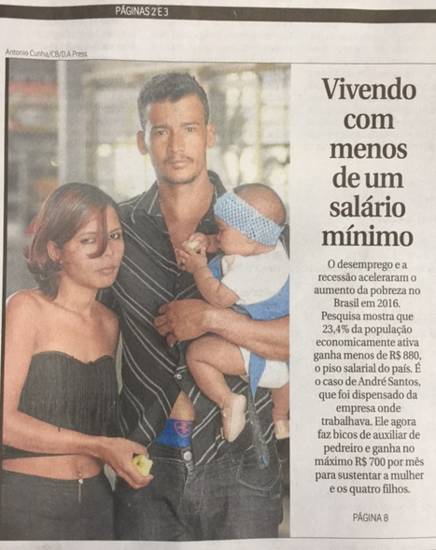
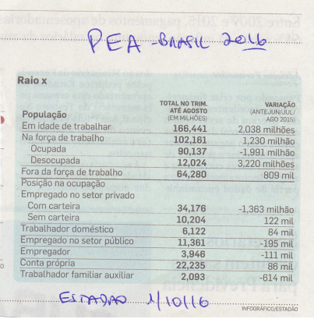
Quem perde?
DESEMPREGO e SUB-EMPREGO
23,4 % da população ativa vive com menos de 1 salário mínimo.
Correio Braziliense de 12/07/2016

Slide 36
                PARADOXO BRASIL
                Estamos muito
                distantes do
                Brasil que
                queremos
9ª ECONOMIA MUNDIAL
Pior distribuição de renda do mundo http://iepecdg.com.br/uploads/artigos/SSRN-id2479685.pdf COMPARADO COM GINI index | Data | Table
75º no ranking de respeito aos Direitos Humanos – IDH
Penúltimo no ranking da Educação entre 40 países (Índice Global de Habilidades Cognitivas e Realizações Educacionais )
Penúltimo no ranking do crescimento econômico em 2016

Slide 37
AUDITORIA DA DÍVIDA
Prevista na Constituição Federal de 1988
Plebiscito popular ano 2000: mais de seis milhões de votos
AUDITORIA CIDADÃ DA DÍVIDA
www.auditoriacidada.org.br
CPI da Dívida Pública
Passo importante, mas ainda não significa o cumprimento da Constituição
Notes:
37

Slide 38

PEC 241 (55) IMPEDE O AUMENTO DE GASTOS SOCIAIS OCORRIDO NO EQUADOR APÓS A AUDITORIA DA DÍVIDA
.

Slide 39
É URGENTE MOSTRAR
A verdade por trás da utilização da chamada “dívida pública” às avessas. A chamada dívida não traz recursos, mas desvia recursos para o setor financeiro nacional e internacional; funciona como o que denomina Sistema da Dívida.
A verdade por trás da PEC 55 (241), que é o privilégio do setor financeiro e das novas “empresas estatais não dependentes” que estão sendo criadas para gerar mais dívida ainda e transferir recursos públicos para o sistema financeiro, prejudicando todos os serviços prestados à população.
A verdade por trás do PLS 204 (Senado) e dos PL 181 e 3337 (Câmara), que visam “legalizar” esse esquema fraudulento que envolve as novas empresas estatais não dependentes que estão sendo criadas de forma ilegal por todo o país.

Slide 40
  ESTRATÉGIAS DE AÇÃO
  CONHECIMENTO DA REALIDADE
  MOBILIZAÇÃO SOCIAL CONSCIENTE
  AÇOES CONCRETAS
    Frente Parlamentar Mista para realizar Auditoria da Dívida com Participação Social: PEC para controlar gastos c/ Dívida
    NÚCLEOS da Auditoria da Dívida Pública e CURSO
    Reivindicar a AUDITORIA DA DÍVIDA COM PARTICIPAÇÃO CIDADÃ para desmascarar o “Sistema da Dívida” e redirecionar a aplicação dos recursos
    Sair do cenário de escassez para viver a realidade de abundância, garantindo vida digna para todas as pessoas
    Exigir Voto NÃO à PEC 55/2016 e aos PLS 204/2016 o PLP 181/2015 e PL 3337/2015 visam “legalizar” esquema fraudulento que geram dívida pública e aprofundam a financeirização no Brasil

Slide 41

A apenas 15 quilômetros do Palácio do Planalto, centenas de brasileiros e brasileiras, inclusive idosos e crianças, disputam o lixo de Brasília para sobreviver. A PEC 55 VAI AGRAVAR ESSA SITUAÇÃO. É urgente sairmos desse cenário de escassez. Maria Lucia Fattorelli
Muito grata
www.auditoriacidada.org.br
www.facebook.com/auditoriacidada.pagina

